Slide 1

“Магија у рукама наставника“
Подршка наставника развоју компетенција ученика приликом реализације наставе на даљину
Наставник:
Александра Јагодић, дипл.биолог
Ова презентација је некомерцијална. Она се може користити само у циљу информисања о Конкурсу за избор најбољих примера наставе на даљину под називом Магија је у рукама наставника (који су расписали НАЛЕД, „Connecting“ Министарство просвете, науке и технолошког развоја, Завод за унапређивање образовања и васпитања, Републички секретаријат за јавне политике, УСАИД ) и у друге сврхе се не сме користити.
Слајдови могу да садрже фотографије, материјале и слике преузете са интернета који су заштићени ауторским и сродним правима. ЗАКОН О АУТОРСКОМ И СРОДНИМ ПРАВИМА ("Сл. гласник РС", бр. 104/2009, 99/2011 и 119/2012)Члан 44. Дозвољено је без дозволе аутора и без плаћања ауторске накнаде за некомерцијалне сврхе наставе: 1) јавно извођење или представљање објављених дела у облику непосредног поучавања на настави.

Slide 2

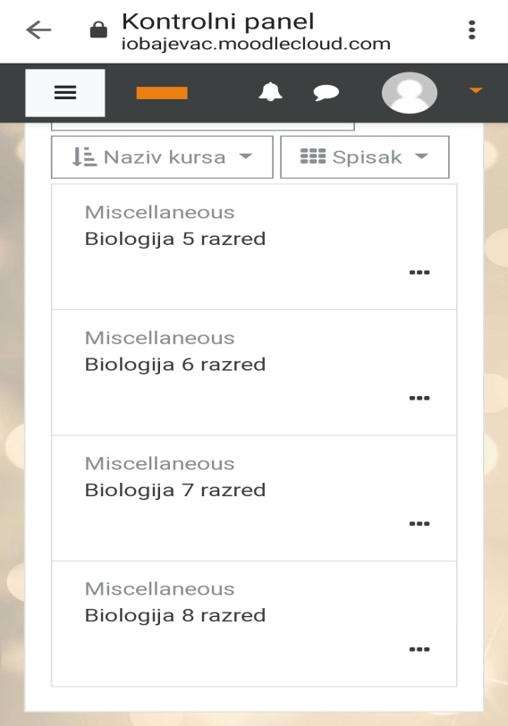
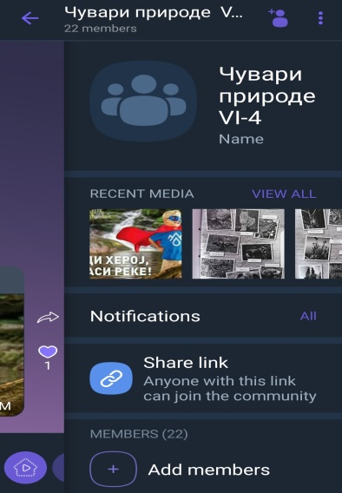
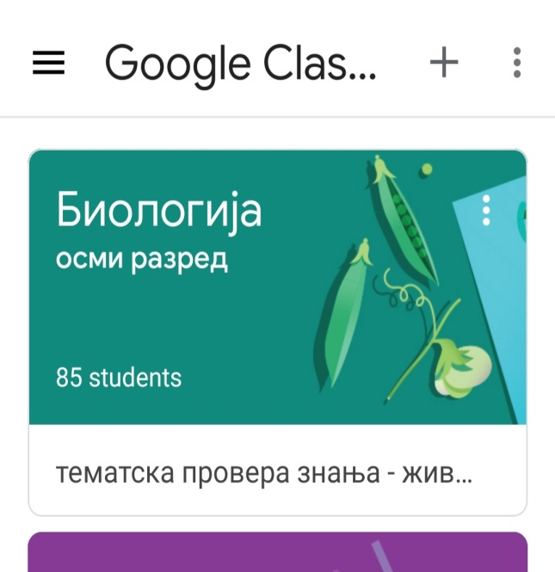
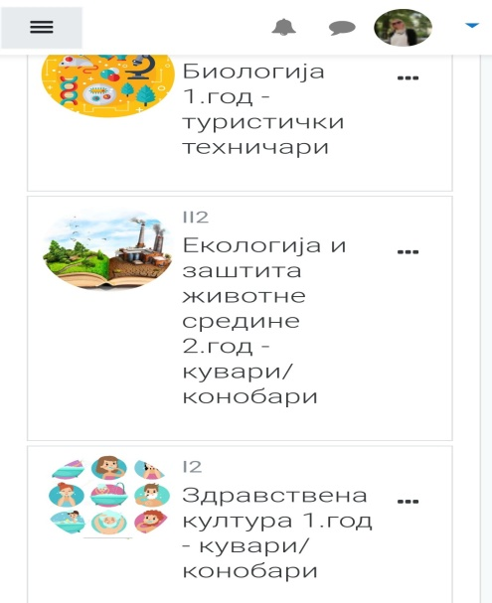
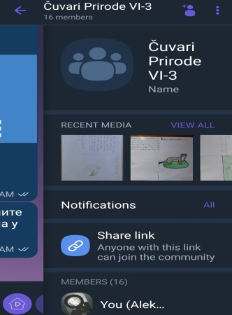
Представићу начине подршке својим ученицима да развију потребна знања, вештине и вредносне ставове (*) у основном и средњем стручном образовању употребом информационо-комуникационе технологије (ИКТ).
*
1. Компетенција за целоживотно учење
2. Комуникација
3. Рад с подацима и информацијама
4. Дигитална компетенција
5. Решавање проблема
6. Сарадња
7. Одговорно учешће у демократском друштву
8. Одговоран однос према здрављу
9. Одговоран однос према околини
10. Естетичка компетенција
11. Предузимљивост и оријентација ка предузетништву.

Slide 3
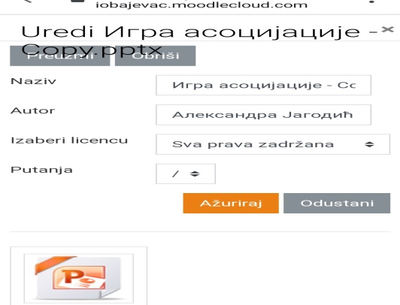
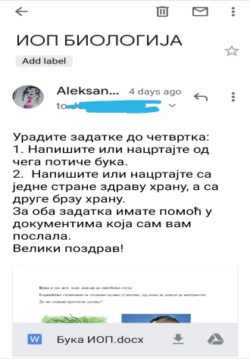
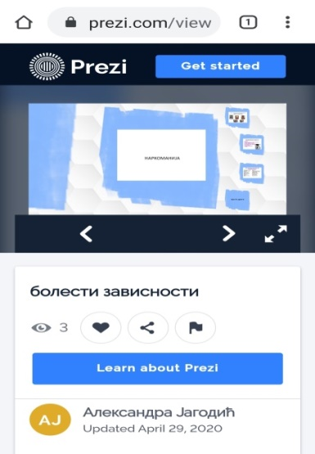
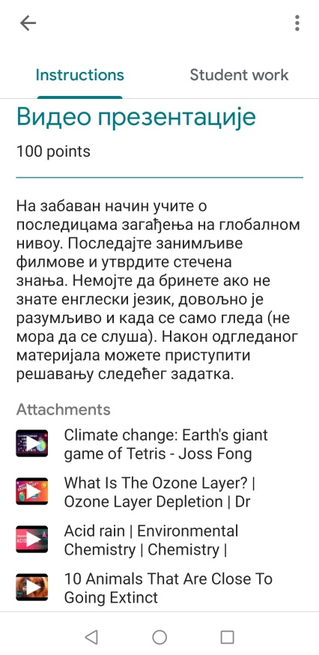
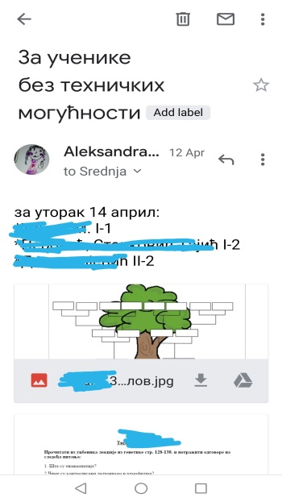
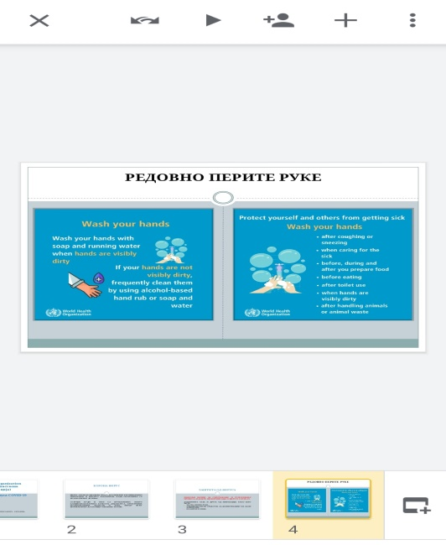
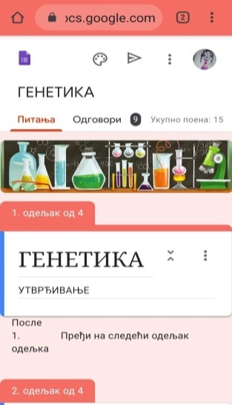
Током реализације наставе остварујем функционалне, образовнe и васпитне циљеве у складу са општим принципима, циљевима и исходима образовања, наставним планом и програмом, прилагођавајући их индивидуалним карактеристикама и могућностима ученика; примењујем разноврсне методичке поступке у складу са циљевима, исходима и стандардима постигнућа, садржајима наставног предмета, узрасним карактеристикама и индивидуалним могућностима и потребама ученика.
Трудим се да ученици на овај начин развијају све компетенције.

Slide 4
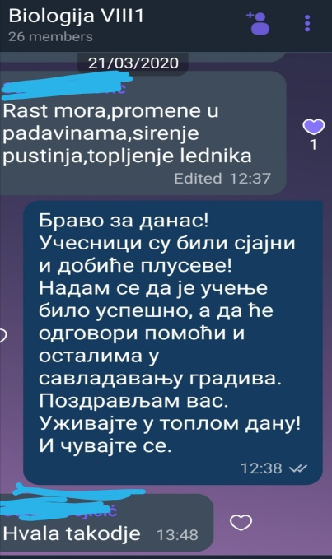
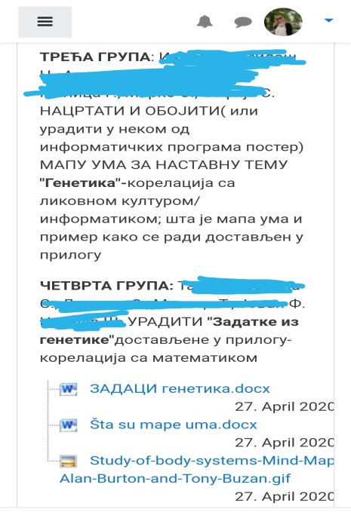
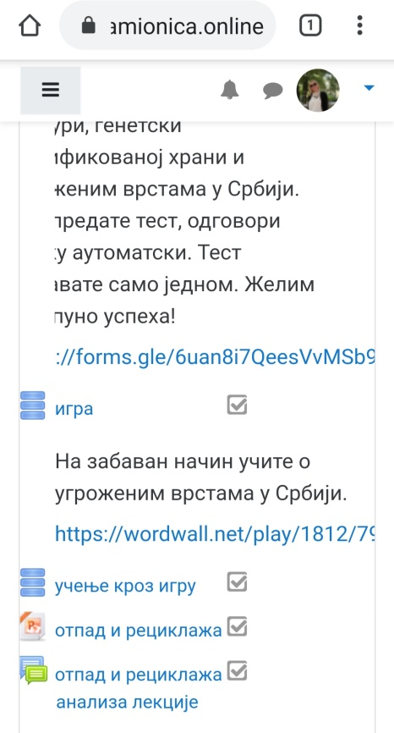
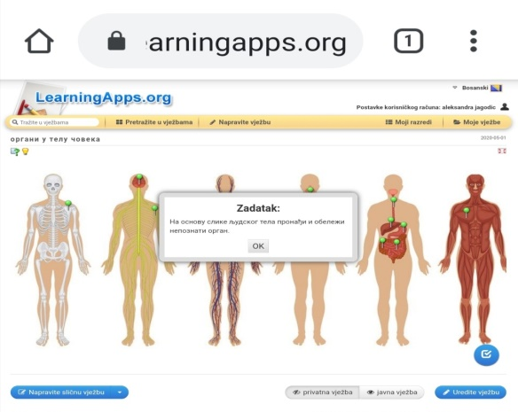
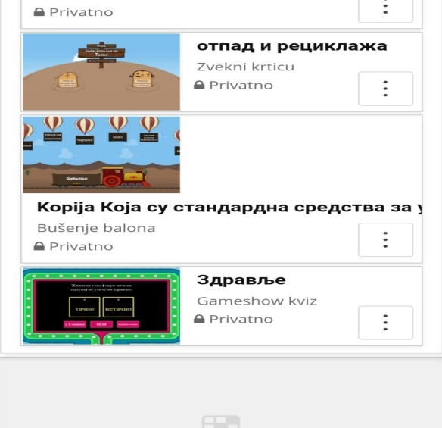
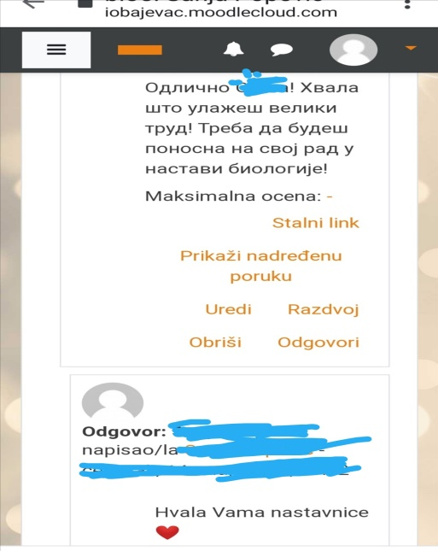
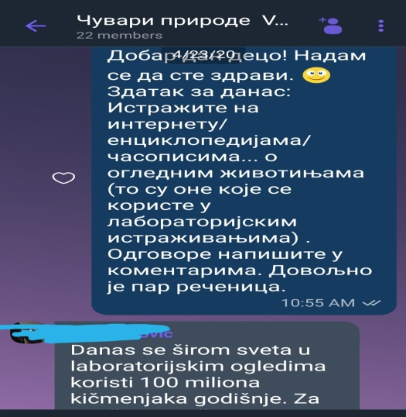
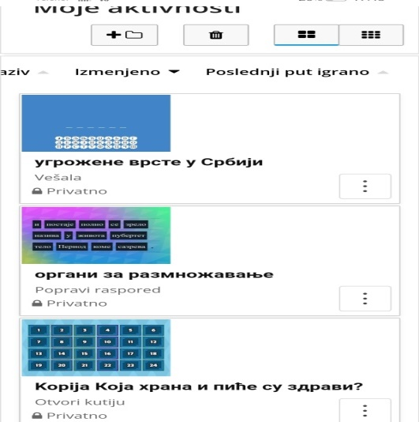
Подстичем различите стилове учења и помажем развој стратегије учења и користим различите поступке за мотивисање ученика (похвале, охрабрења, учење кроз игру....)
Компетенције које ученици развијају: компетенција за целоживотно учење, рад с подацима и информацијама, дигитална компетенција, решавање проблема, естетичка компетенција, одговоран однос према околини, одговоран однос према здрављу.

Slide 5
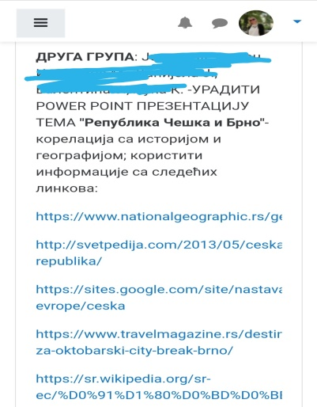
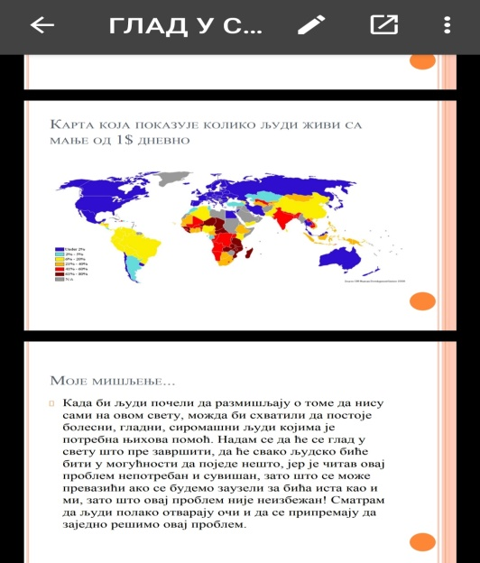
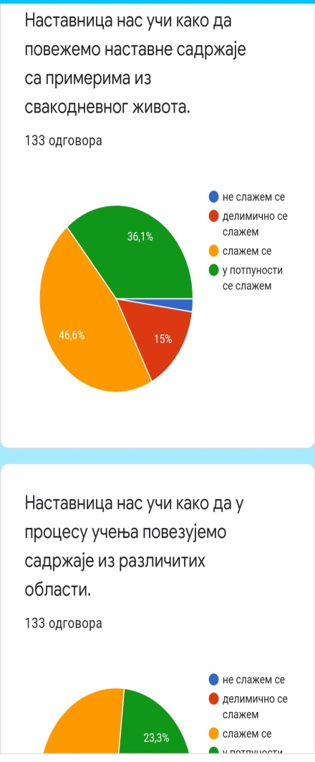
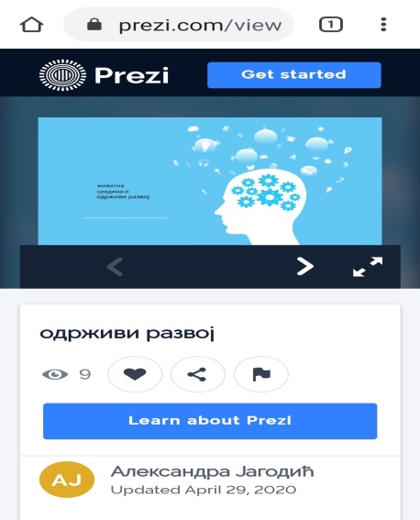
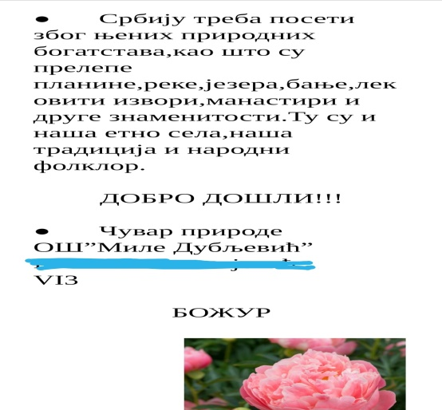
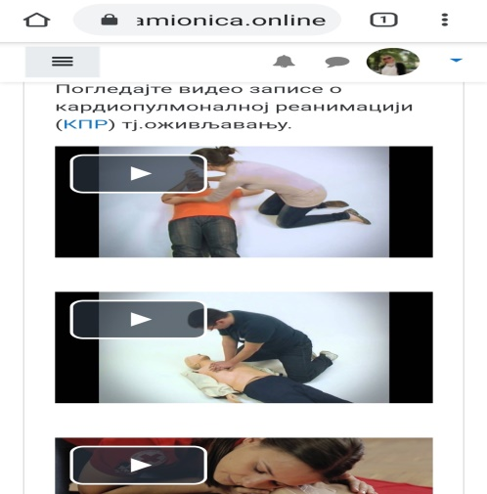
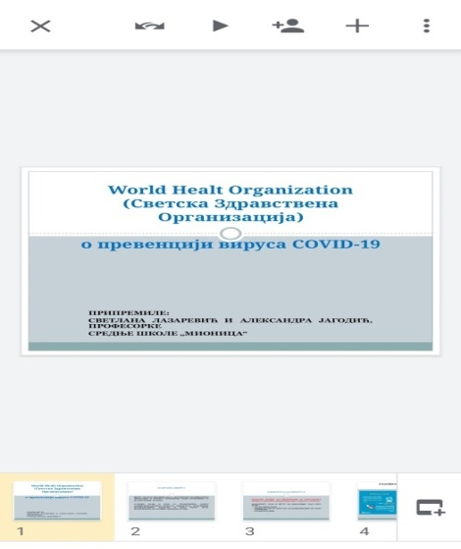
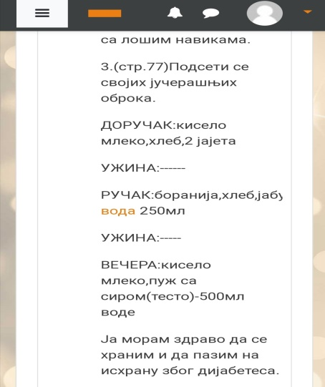
Трудим се да повезујем наставне садржаје са претходним знањима и искуствима ученика, примерима из cвакодневног живота, садржајима из других области, актуелним достигнућима/научним новинама; континуирано пратим и вреднујем повезаност садржаја.
Компетенције које ученици на овај начин развијају су : компетенција за целоживотно учење, предузимљивост и оријентација ка предузетништву, рад с подацима и информацијама, дигитална компетенција, естетичка компетенција, одговорно учешће у демократском друштву, одговоран однос према околини, одговоран однос према здрављу.

Slide 6
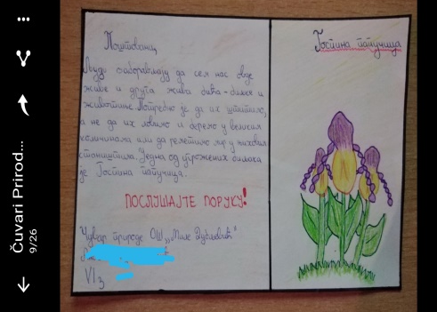
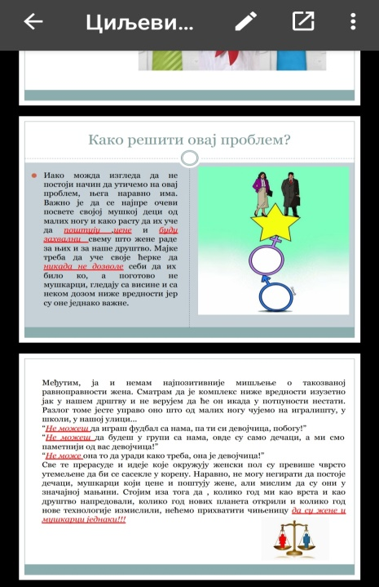
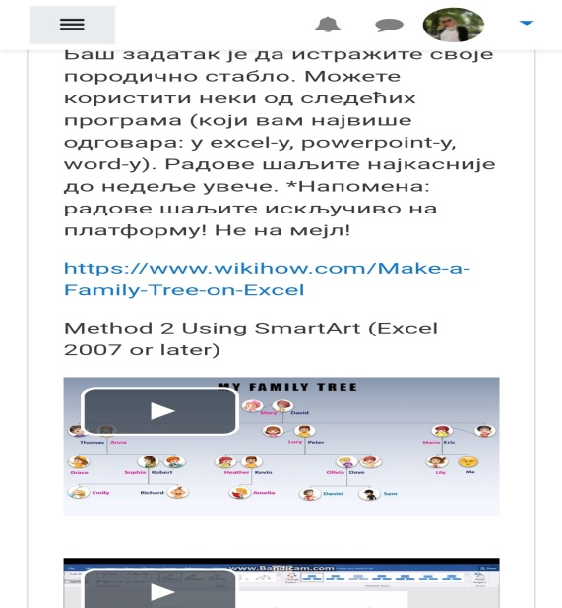
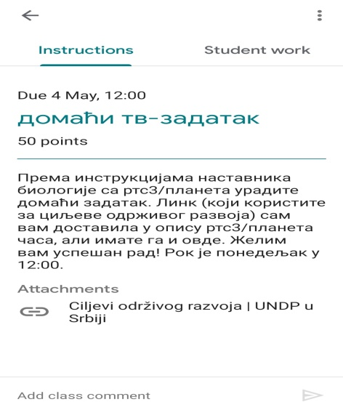
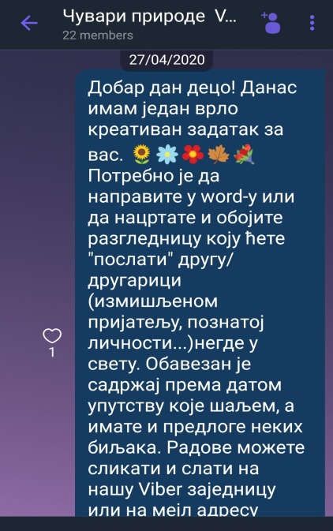
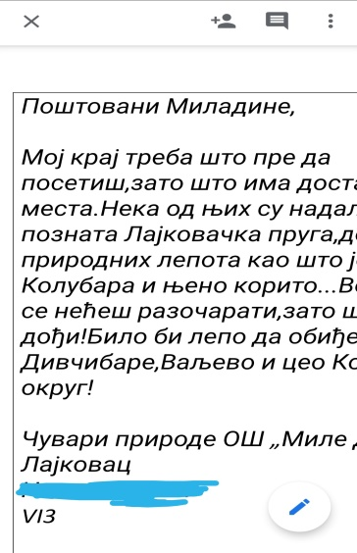
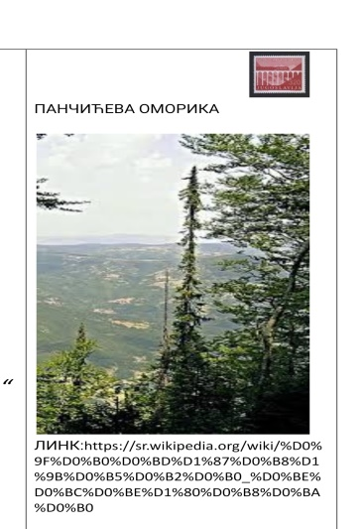
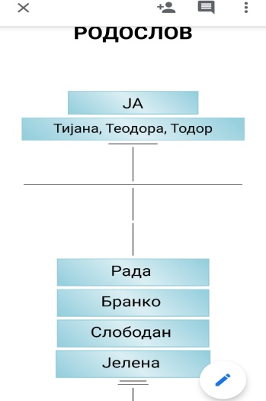
Подстичем развој и примену различитих мисаоних вештина (идентификовање и решавање проблема, доношење одлука) и облика мишљења (критичко, аналитичко и дивергентно).
Компетенције које ученици развијају: компетенција за целоживотно учење, предузимљивост и оријентација ка предузетништву, комуникација, сарадња, рад с подацима и информацијама, дигитална компетенција, решавање проблема, естетичка компетенција, одговорно учешће у демократском друштву, одговоран однос према околини.

Slide 7
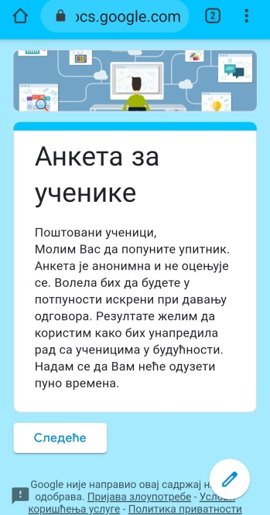
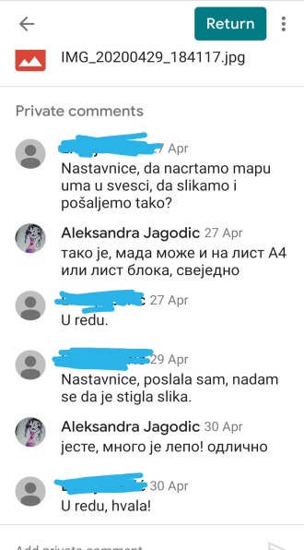
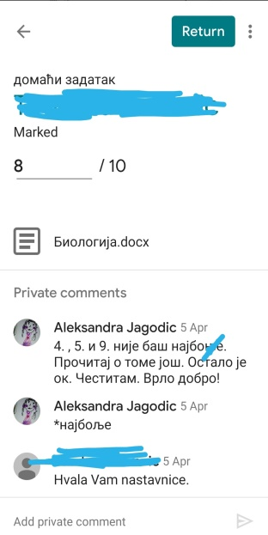
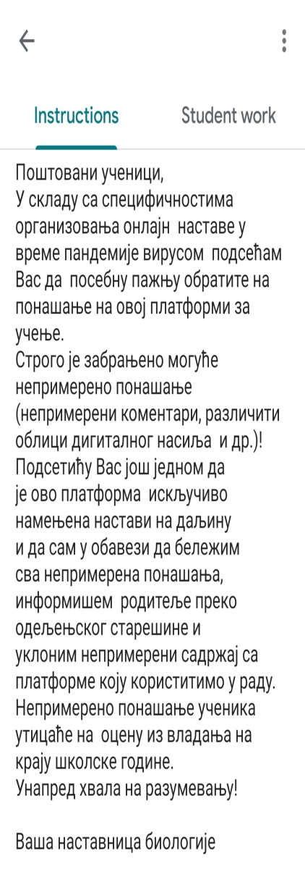
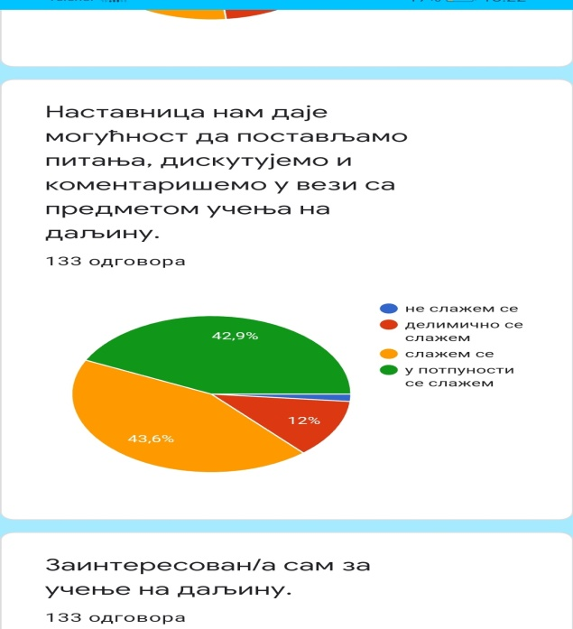
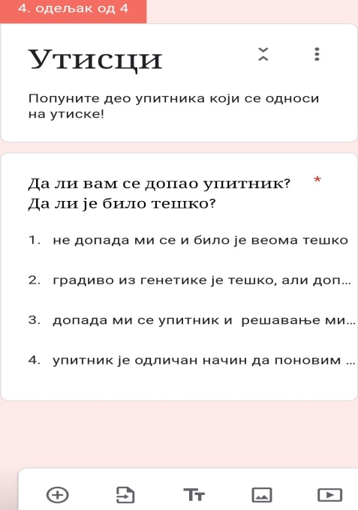
Охрабрујем ученике да слободно износе своје идеје, постављају питања, дискутују и коментаришу у вези са предметом учења.
Компетенције које ученици развијају су: комуникација, сарадња, дигитална компетенција, одговорно учешће у демократском друштву.

Slide 8
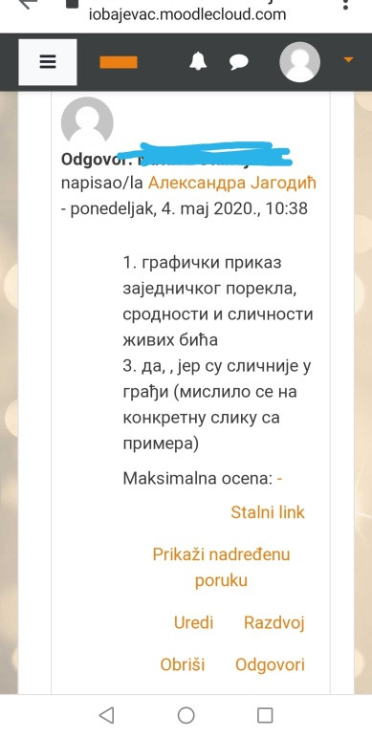
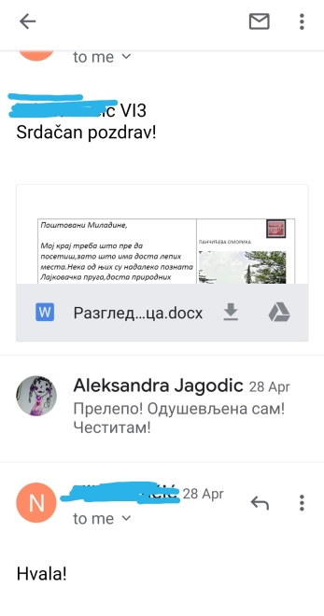
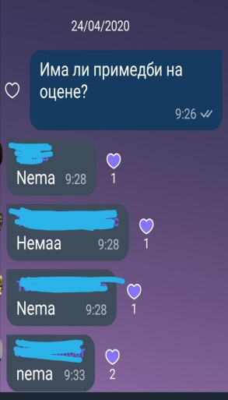
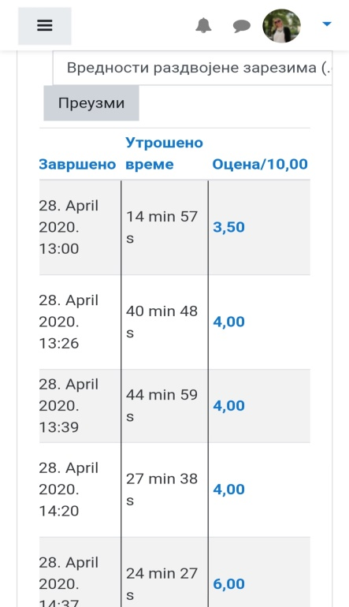
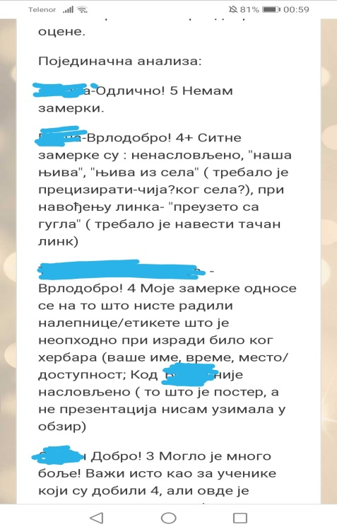
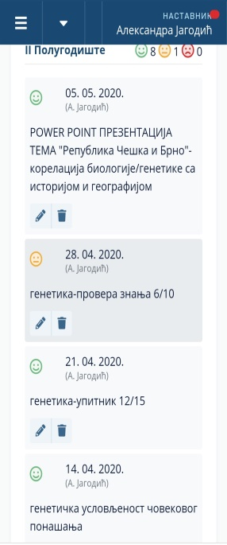
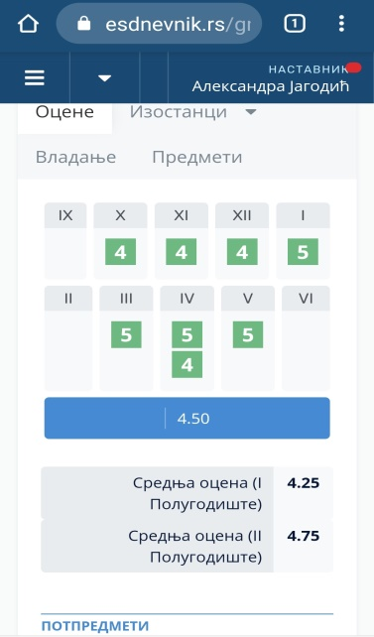
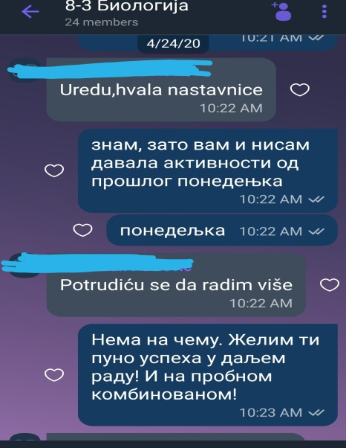


Континуирано пратим и вреднујем постигнућа ученика, примењујући, објективно, јавно, континуирано и подстицајно оцењивање, дајући потпуну и разумљиву повратну информацију ученицима о њиховом раду.
Ученици развијају социјалне комптенције: комуникација, сарадња, одговорно учешће у демократском друштву.

Slide 9







Примери ученичких радова:
иоп
иоп

Slide 10




ХВАЛА УЧЕНИЦИМА (АЛИ И РОДИТЕЉИМА КОЈИ ИХ ПОДРЖАВАЈУ) ЈЕР КОНТИНУИРАНО И УСПЕШНО УЧЕСТВУЈУ У НАСТАВИ НА ДАЉИНУ!
Примери ученичких радова:

